Slide 2

Universidad Santo Tomás
Vicerrectoría Académica
Dirección de Investigación e innovación (DII) Sede de Villavicencio
Ruta de Desarrollo tecnológico e Innovación
Programa Pi-e Aliado
Socialización Signos Distintivos del Semillero de Investigación Construyendo Futuro
Grupo de Investigación Nakota.
DUAD

Slide 3
Universidad Santo Tomás
Autores:
Jennifer Vega Barbosa.
CVLAC:
http://scienti.colciencias.gov.co:8081/cvlac/visualizador/generarCurriculoCv.do?cod_rh=0001453968
Google Scholar:
https://scholar.google.es/citations?user=bG-rG6gAAAAJ&hl=es
ORCID:
https://orcid.org/0000-0003-4307-4213

Slide 4
Autores:
Nombre | CvLac | Google Scholar | ORCID
Laura Lorena Araujo Medina | https://scienti.minciencias.gov.co/cvlac/visualizador/generarCurriculoCv.do?cod_rh=0000070489 | https://scholar.google.es/citations?user=1yGVzq0AAAAJ&hl=es&authuser=1 | https://orcid.org/0003-1069-2576
Vilma Edilia Galvis Chaparro | https://scienti.minciencias.gov.co/cvlac/visualizador/generarCurriculoCv.do?cod_rh=0001650161 | https://scholar.google.com/citations?view_op=new_articles&hl=es&imq=Vilma+Edilia+Galvis+Chaparro# | https://orcid.org/0000-0001-8441-1808
William Peñaranda Zárate | https://scienti.minciencias.gov.co/cvlac/visualizador/generarCurriculoCv.do?cod_rh=0001222902 | https://scholar.google.es/citations?user=FNGSBu4AAAAJ&hl=es&oi=ao | https://orcid.org/0000-0002-4431-9078
Joel Dario Vega Cruz | https://scienti.minciencias.gov.co/cvlac/visualizador/generarCurriculoCv.do?cod_rh=0001568060 | https://scholar.google.com/citations?view_op=list_works&hl=es&authuser=1&user=1YPBkWIAAAAJ | https://orcid.org/0000-0002-6833-3536
Hoover Samuel González Pineda | https://scienti.minciencias.gov.co/cvlac/visualizador/generarCurriculoCv.do?cod_rh=0001832605 | https://scholar.google.es/citations?hl=es&user=_Do4GFMAAAAJ&scilu=&scisig=AMD79ooAAAAAX8GY2c-j6MnuB_8vhttbDOMg_v0aY_mO&gmla=AJsN-F4OzAPrm9j4uc1veknJ2NxEYOQl4Q_xdGOkweYn-gDW1eC9agmQRhx9dAwDOqaBQTuaTTIclgZz1gXAzqzVfQvh9J7aW_Q4v6PCVVbNi3E-uuFqwUPh91cIWy_WmmTb0l6ca74r&sciund=12853252313547168667 | https://orcid.org/0000-0001-6830-5028

Slide 5

Contenido
Fase proceso de articulación Programa Pi-e Aliado
Signo distintivo del Semillero de Investigación Construyendo Futuro
Soporte Conceptual
Soporte Arquetípico
Soporte Cromático
Signo distintivo final
Nuevo soporte conceptual
Referencias
SC4289-1

Slide 6
1. Fase proceso de articulación Programa Pi-e

Slide 7
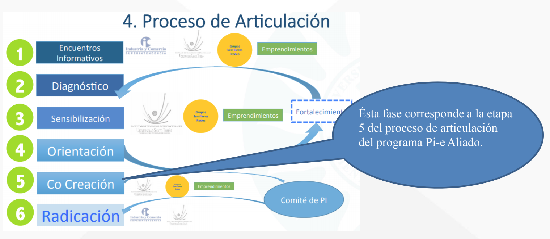
1. Fase proceso de articulación Programa

Slide 8

2. Signo Distintivo

Slide 9
3. Soporte Conceptual
El signo distintivo del semillero de Investigación Construyendo Futuro parte de un proceso de construcción grupal en cuanto a las intencionalidades y búsquedas de los estudiantes y del docente líder que participan en la estrategia CteI. El signo lo presenta el semillero de Investigación Construyendo Futuro al programa Pie- Aliado en su fase diagnóstica para aplicar al grupo de investigación Nakota.
El signo se compone por tres elementos, el primero dos elementos que esbozan figuras humanas, el segundo es el nombre del semillero y el tercero la palabra capacitaciones que define el objetivo investigativo del semillero.
Los colores que forman el logo tenemos el azul zafiro que simbolizan la verdad, la sinceridad y la constancia. El color azul, dentro de la psicología del color, inspira confianza, fidelidad, amistad, armonía y suele estar muy asociado con la parte intelectual de las personas.
El Color Verde es relajante y refrescante que induce a quién lo contempla sensaciones de serenidad y armonía. Está íntimamente relacionado con todo lo natural, simbolizando también la vida, la fertilidad y la buena salud.

Slide 10
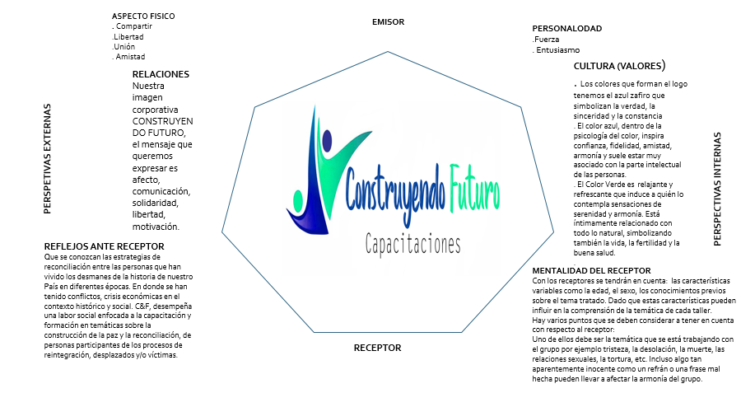
Prisma de Identidad
Resultados de la aplicación de Kapferer (2008, p.183) del Semillero de Investigación Construyendo Futuro

Slide 11
4. Soporte Arquetípico
Igualdad de oportunidades para todos
Arquetipo:
Hombre Corriente
Resultados de la aplicación de Kapferer (2008, p.183) al Semillero de Investigación Construyendo Futuro

Slide 12
5. Soporte Cromático
Azul vivo
Sabiduría
Colores:
Amarillo
Empatía
Rojo
Creatividad
Resultados de la aplicación de Kapferer (2008, p.183) Semillero de Investigación Construyendo Futuro

Slide 13

6. Signo Distintivo Final

Slide 14
7. Nuevo Soporte Conceptual
El signo distintivo del semillero de Investigación Construyendo Futuro parte de un proceso de construcción grupal en cuanto a las intencionalidades y búsquedas de los estudiantes y del docente líder que participan en la estrategia CteI. El signo lo presenta el semillero de Investigación Construyendo Futuro al programa Pie- Aliado en su fase final para aplicar al grupo de investigación Nakota.
El signo se compone por un rompecabezas de forma circular, que es integrado por ocho figuras que buscas evocar la figura humana, haciendo referencia a la construcción de proyectos de vida que a su vez construyen sociedad, las figuras humanas están tomadas del signo distintivo del grupo de investigación Nakota, para relacionarlo con el grupo de investigación al que pertenece.
El color amarillo simboliza la empatía de los miembros del semillero frente a las situaciones sociales y frente a las personas que capacita, el azul vivo el conocimiento y la sabiduría y el rojo la creatividad y la justicia protectiva.
El signo distintivo cuenta con la etiqueta de familia de marcas, en la cual se distingue la letra T que es reemplazada por la figura humana del signo distintivo del grupo de investigación de Nakota, haciendo referencia a la filosofía humanista de la Universidad Santo Tomás.

Slide 15
Recomendaciones
Al tratarse de una construcción grupal se sugiere a los miembros del Semillero de Investigación Construyendo Futuro; conservar su elección colectiva de arquetipos y colores en las fases posteriores de construcción y cocreación de los signos distintivos en relación con el grupo de investigación Nakota.
En cuanto a los arquetipos para la comunicación, implementar en la construcción de los signos distintivos lo que se socializó en la fase diagnóstica, en cuanto a la personalidad que reflejan el arquetipo elegido: hombre corriente (García Jara et al, 2020).

Slide 16
8. Referencias
Atarama-Rojas, T., Castañeda-Purizaga, L., & Agapito-Mesta, C. (2017). Los arquetipos como herramientas para la construcción de historias: Análisis del mundo diegético de “intensamente”. Ámbitos Revista Internacional de Comunicación.
Castro, S. (2018). Personalidad de marca: Los 12 arquetipos de Carl Jung. Mercado Negro. https://www.mercadonegro.pe/branding/personalidad-de-marca-los-12-arquetipos-de-carl-jung/
García Jara, R., Araujo Medina, L., Vega-Barbosa, J., Trillos Celis, J. H., Méndez Amaya, J. A., & Ramírez Martínez, J. E. (2020). Programa Pi-e Aliado: Ruta de Desarrollo Tecnológico e Innovación. https://repository.usta.edu.co/bitstream/handle/11634/22089/Presentacio%cc%81n%20oficial%20Programa%20Pi-e%20Aliado%20Usta.pdf?sequence=1&isAllowed=y
García Jara, R., Araujo Medina, L., Vega-Barbosa, J., Trillos Celis, J. H., & Ramírez Martínez, J. E. (2020). Ruta de innovación: programa propiedad industrial para emprendedores Pi-e aliado fase diagnóstico.
https://repository.usta.edu.co/bitstream/handle/11634/22089/Presentacio%cc%81n%20oficial%20Programa%20Pie%20Aliado%20Usta.pdf?sequence=1&isAllowed=y
Jung, C. G. (1988):Arquetipos e inconsciente colectivo. Barcelona: PAIDOS IBERICA.
Kapferer, J.-N. (2008). The New Strategic Brand Management: Creating and Sustaining Brand Equity Long Term(4.aed.). Kogan Page.
PNUD, P. p. (2015). OBJETIVOS DE DESARROLLO SOSTENIBLE. Obtenido de https://www.undp.org/content/undp/es/home/sustainable-development-goals.html

